Slide 1
令和３年度 岐阜市障害者総合支援協議会 第６回専門部会
【資料３】
「強度行動障がいについて」
ル・リアン相談支援事業部
相談支援専門員 平下悦史
1

Slide 2
高度専門分野相談支援事業
この業務の目的は、障害者が日常生活又は社会生活を営むことが出来るよう障害者の日常生活及び社会生活を総合的に支援するための法律に基づき、障害児・者、その家族や介護を行う者等のうち、人工呼吸器を装着している等日常生活を営むために医療を要する状態にある障害児・者等や重症心身障害児・者、強度行動障害児・者、関係機関からの相談に応じ、必要な情報の提供等の便宜を供与するとともに、高度専門分野において関係機関との連携を強化し、支援することを目的とします。 （岐阜市障害者相談支援機能強化事業実施要綱に基づく）
ル・リアン相談支援事業部は、令和3年度 岐阜市の委託を受け、
強度行動障がい児・者を対象とした相談支援を担っています。
2

Slide 3
強度行動障がいとは
強度行動障がいとは、精神障害・精神疾患の名称ではなく、見られる行動面での問題に関する総称といえ、知的障害の程度が重く、かつ自閉症にみられる特徴が強い方に現れやすいことがわかってきている。
具体的な問題行動
噛みつき、頭突きなどの直接的な「他害」行為
睡眠の乱れ、同一性の保持などに起因する間接的な「他害」行為
自傷
3

Slide 4
要因
根本原因は知覚や感覚の違いにあると考えられている。（養育の放棄ではない）
知覚や感覚の違いが一般的なものと異なることにより、周囲からの刺激が非常に強い
ものと感じられ、それを解消しようとしているのに理解してもらえないということが
繰り返されることにより、あらわれているといえる。
▶ 強度行動障がいを軽減していくためには
生活や学習など様々な場面で、その意味を理解し、自分に何が求められているかを
わかりやすく伝えたり設定したりするアプローチが大切。
強度行動障がいが見られる場合には、本人は「何らかの困りごとがある」ということ
なので、その根本的な問題に働きかけていくことが重要だと考えられる。
4

Slide 5
強度行動障がい者の支援を考える
～行動の背景と捉え方について～
5

Slide 6
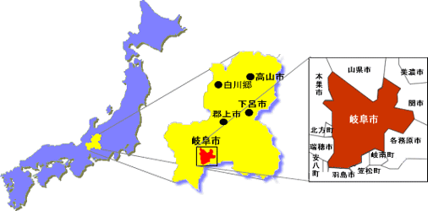
運営主体：社会福祉法人 至誠会
自業種：多機能型事業所（生活介護事業・就労継続支援Ｂ型事業）
所在地：岐阜県岐阜市川部６丁目６０番地
開設：平成２９年１０月
6

Slide 7
ル・リアンの日中活動
8:30～ | 送迎 迎え
9:30～ | 午前 作業活動
11:30～ | 昼食 休憩 その他の活動
13:30～ | 午後 作業活動
15:00～ | 清掃 振り返り
15:30～ | 退勤 送迎 送り
17:30～ | 在宅
7

Slide 8
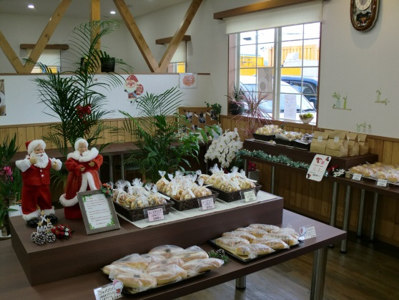
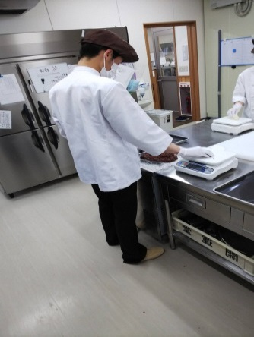
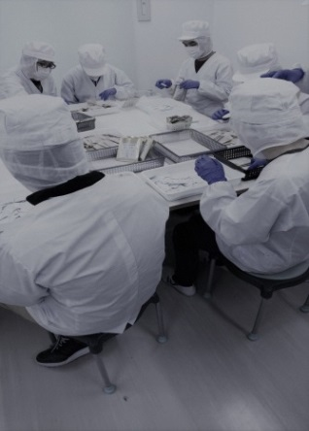
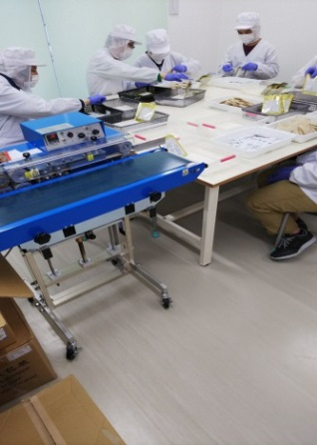
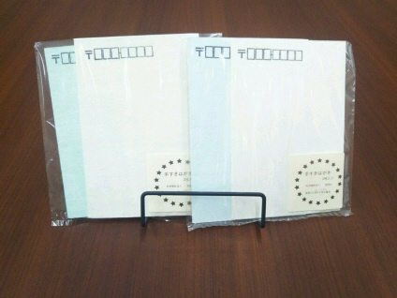
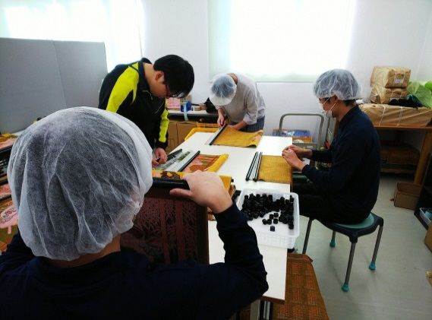
生産活動・作業活動
●就労継続支援B型
製パン・製菓（パン・マフィン・クッキｰ）製造販売
ベーカリーカフェ営業
食品(乾物)袋詰め・箱詰め・ラベル貼り
●生活介護
布カレンダー組付け、化粧箱入れ
廃棄CD盤解体分別
再生和紙はがき作り
8

Slide 9
Ａさんのプロフィール
Ａさん 現在20歳 男性 障害名：広汎性発達障害
療育手帳の判定：Ａ１ 障害支援区分：5
家族構成 Ａさん、父親、母親、弟（広汎性発達障害）
・1歳半頃に自閉症と診断を受ける。
・平成29年3月に特別支援学校卒業後、就労継続支援Ｂ型事業所の利用を開始するが、
開始した当日に事業所に入ることを拒み、介入した職員に他害行為をしてしまい、
翌日より利用を中止した状態で、以降は自宅で過ごすことになる。
・精神科のかかりつけ医あり。朝、晩に抗精神病薬、緊急時対応として抗精神病薬を
頓服薬として処方されている。
・日中一時支援、居宅介護支援、移動支援を利用している。
・アレルギーがあり、鼻炎、アトピー性皮膚炎が見られる。
・性格は穏やかで、人懐こい。
9

Slide 10
Aさんの障がい特性
環境の変化に弱い。（同一保持）
不安感が強い。
喧騒が苦手。
母親に対する依存心が強い。
他害行為（噛み付き、爪立て）がある。
感覚過敏
10

Slide 11
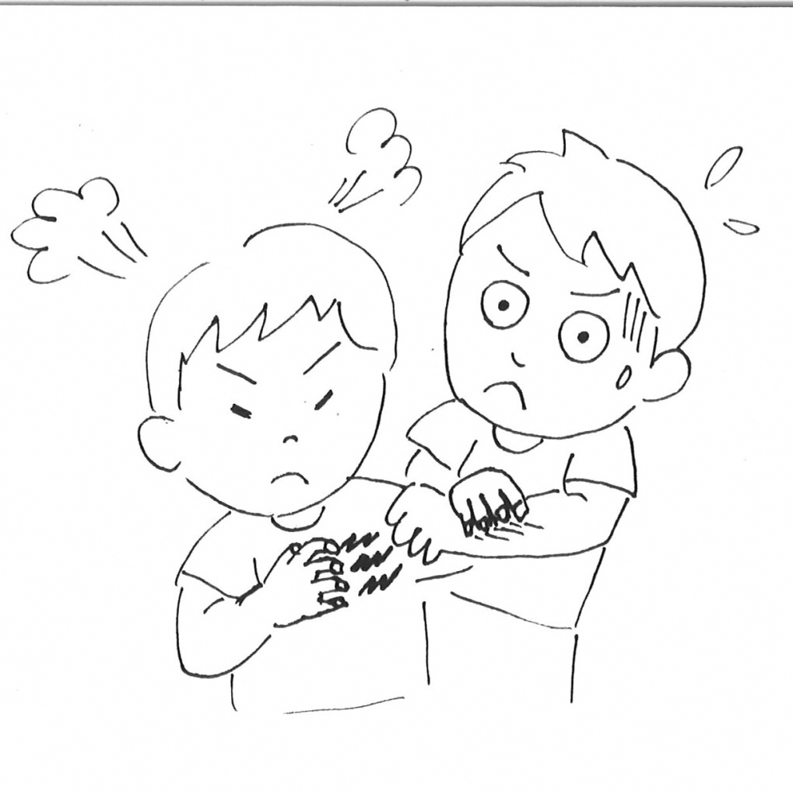
１．通所ができるまで
11

Slide 12
12

Slide 13
＜考察と結果＞
本人にとって穏やかな生活とは、環境の変化の少ない自分だけの狭い世界。
その世界から出ることは本人にとって不安で苦痛であると考えられる。
その世界から出ることは、何をしてでも避けたいという強い思いを持っている。
そのため、その世界から出されそうになると不安感から他害行為に至ると考えられる。
すなわち、本人の知らない世界が、本人が見通しを持って安心して過ごせる場所になれば、
そこは自分の世界になる。その繰り返しで、自分の世界を広げていくことができる。
支援員は降車を拒む姿にひるまず、本人の気持ちを受容しながら、母親から離れた後の見通しが
持てるように一貫した姿勢で介入し、降車して中に入ることだけではなく、入った後の生活も
見通せるように毎日繰り返し支援を行ってきた。一日一日を積み重ねていくことで事業所に来て
からの生活の見通しが立ち、自らの足で玄関へ向かい、事業所に入ることができるようになった。

Slide 14
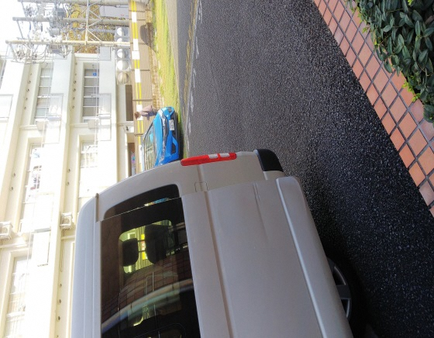
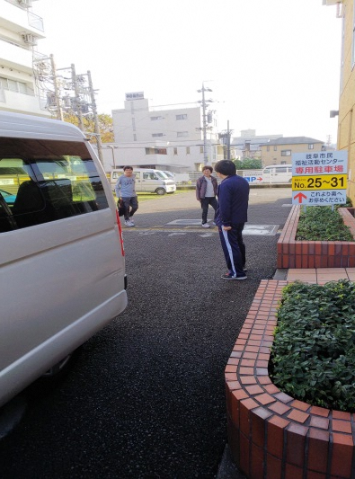
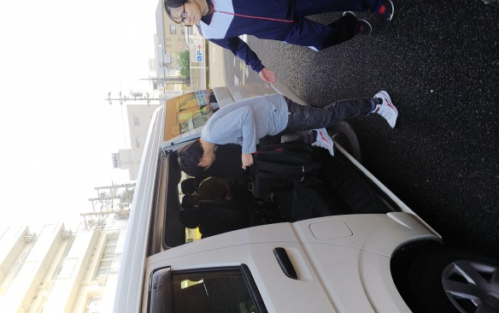
２．送迎車に乗れるまで
14

Slide 15
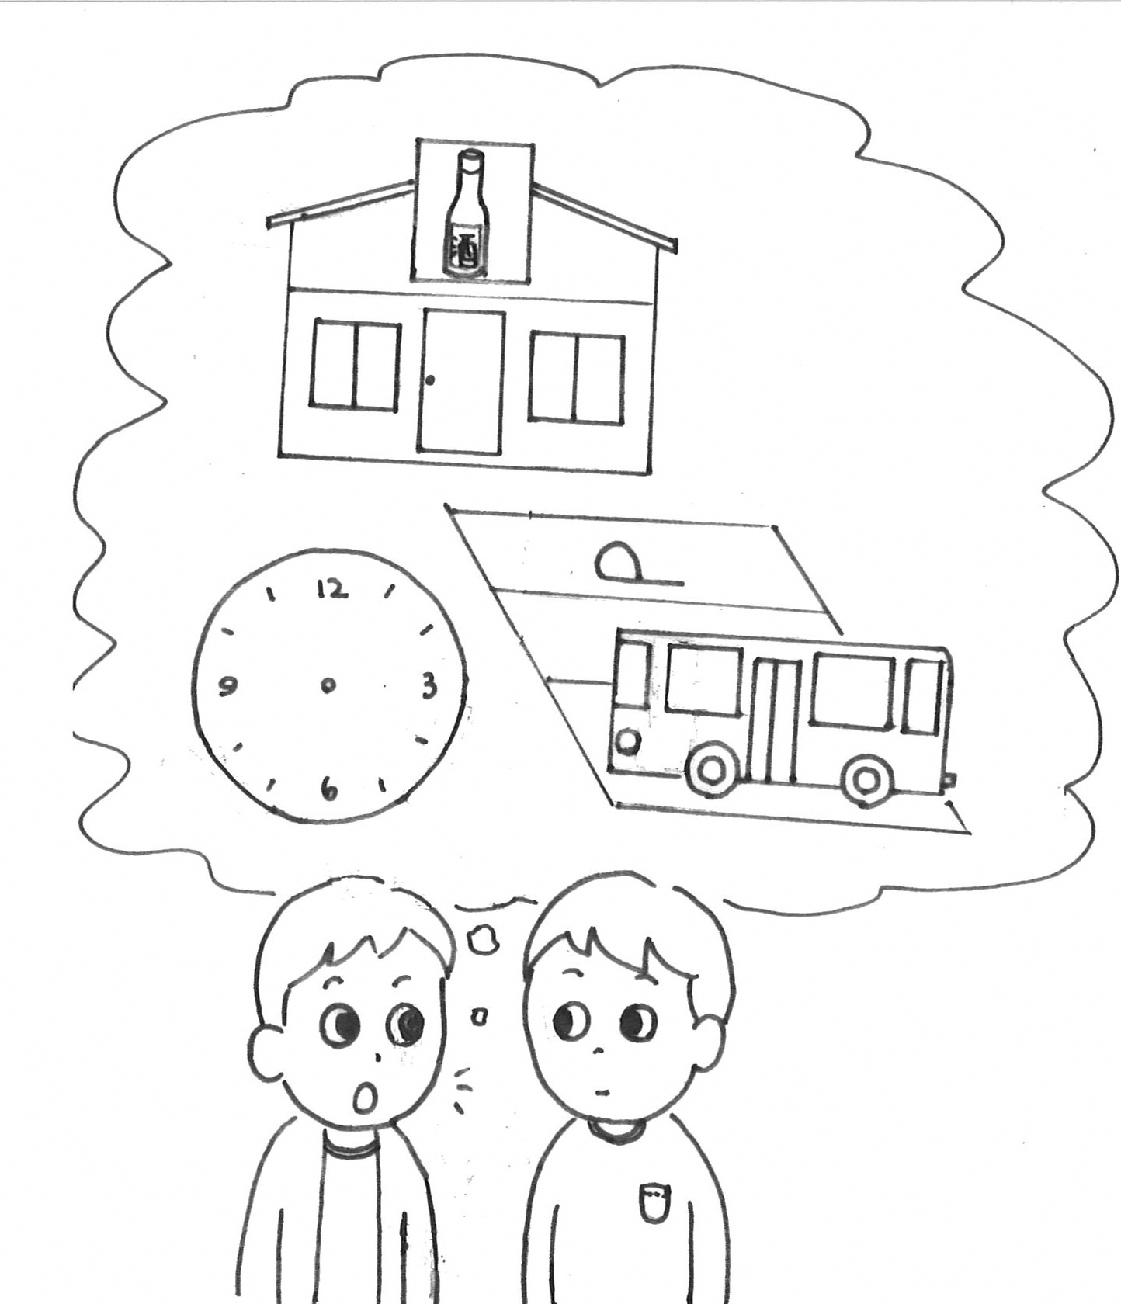
15

Slide 16
＜考察と結果＞
事業所の送迎車を利用する前に事前の説明をしている。
「通所ができるまで」で、支援員との関係性がしっかりと形成され、普段事業所で一緒に活動している支援員が添乗者であったことから、安心感を得て、声掛けに応じることができ、送迎車内という環境も安心感を得られる場所となり、初日からスムーズに乗車できた。
日中の活動について、見通しを持って取り組めているという点も
大きく影響していると考えられる。
16

Slide 17
３．作業が行えるまで
17

Slide 18
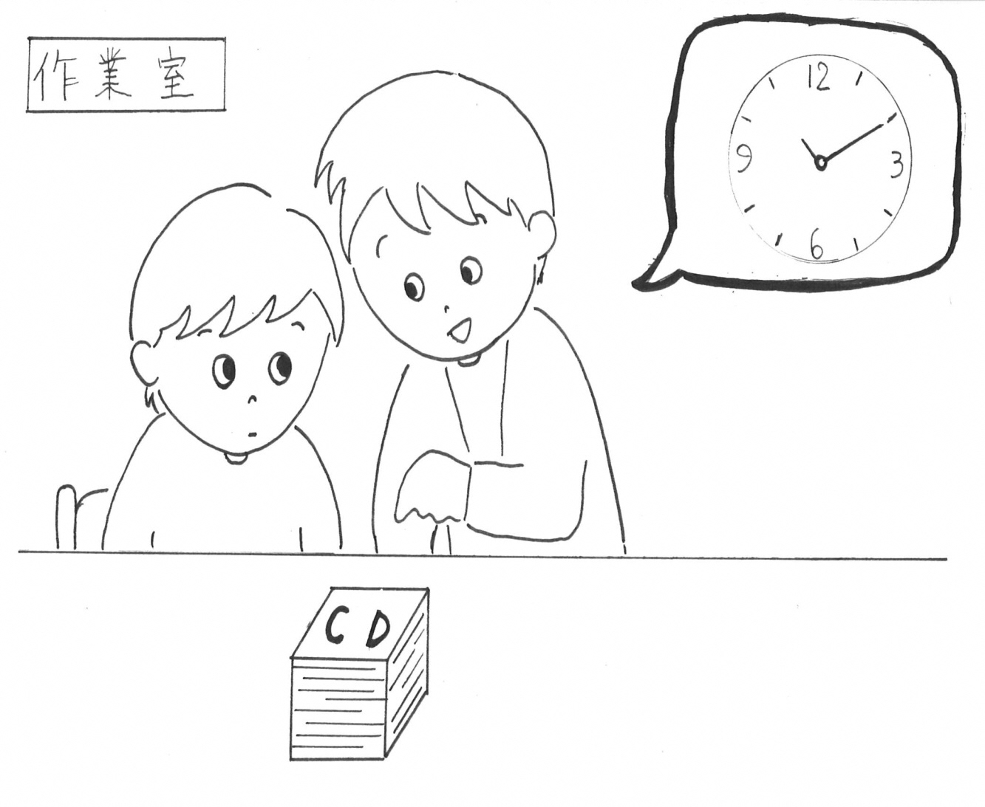
18

Slide 19
＜取り組みと対応方法＞
・食品関係の作業では、食品を取り扱うため、衛生上、白衣、帽子、マスク、
手袋の着衣が必要となる。帽子を嫌がり、抵抗する姿が見られたり、被る
ことができても気にして何度も触ることがあった。マスク着用時には鼻を
隠すことが苦手で鼻を出すため、マスクをずらすことが多い。白衣の袖で
鼻を拭う行為も見られた。帽子やマスクなどの感覚に慣れるため、食品を
扱わない作業時にも帽子やマスクの着用をするなどの取り組みを行った。
・作業途中で手を休めることがあるが、声掛けを受けて作業を再開することが
できる。過度の声掛けは依頼心を強めることや混乱を招く恐れがあるため、
次の作業を明確に伝えることを意識して支援を行ってきた。
19

Slide 20
＜考察と結果＞
作業を行う中で、見通しが持てる（やることがわかっている）と、拒むことはなく、落ち着いて取り組むことができることがわかってきた。
また、変化に弱い障害特性があるが、事業所自体が本人にとって落ち着ける場所となったことから、作業種変更や作業室の変更があっても事前の説明を聞いて受け入れることができるようになった。
20

Slide 21
４．行事への参加ができるまで
21

Slide 22
＜本人の様子 その１＞
平成２９年１２月のクリスマスが事業所での初めての行事であり、本人の保護者は不参加であった。周囲の保護者や普段とは異なる雰囲気に強迫的にその場から離れようとロッカーからかばんを持ち出して帰ろうとする。職員が付き添う際にも悲痛な声出しや爪立てをする姿がみられる。参加は難しいという支援員の判断により、一日、別室で過ごす。別室で支援員と二人きりになると徐々に落ち着き、その部屋では、落ち着いて食事をとることができる。
平成２９年１２月末にお疲れ様会として、職員と外食に出掛けるが、店内に入ることを頑なに拒み、職員に爪立てをして悲痛な泣き声が続くため、車内に戻る。お店に頼んで車内までうどんを持って来ると車内ではうどんを完食している。
22

Slide 23
＜本人の様子 その２＞
平成３０年１月には事業所近くの神社に徒歩でお参りに出掛けたが、落ち着いて参加できている。
平成３０年８月の納涼祭では、保護者は不参加で、職員と普段の作業活動とは別の活動を行ったが、落ち着いて参加できており、穏やかな表情で過ごしている。
平成３０年１２月のクリスマス会では、初めて本人の保護者が参加しての行事で、母親の顔を見るとすぐに母親の手を引っ張って、外に出ようとする。職員が間に入るも悲痛な声を出して強引に母親の手を引こうとすることが続き、職員と別室に移動している。別室では落ち着くことができ、母親の元へ行こうとすることもなかった。
23

Slide 24
＜本人の様子 その３＞
平成３１年１月に新成人を祝う会に参加する。本人が成人を迎えており、支援員が付き添いながら保護者と同席して参加する。席を立って、母親や父親の手を引っ張ろうとしているが、支援員が隣に付き添うことで会の途中までは参加できる。
令和元年８月の納涼祭では、会の途中で母親と対面すると母親の手を引こうとするが、職員が付き添い、母親からも「またあとで」と声を掛けられと手を離すことができた。その際、母親と弟と写真を撮ったが、支援員が付き添っていたこともあり、強引に母親の手を引くことまではなく、一緒に写真を撮ることができた。
24

Slide 25
25

Slide 26
＜現在の様子＞
毎日、笑顔も多く落ち着いて過ごしており、支援員の声掛けもよく聞いて行動できている。外食の際など、行ったことがなく見通しが持てない場所では落ち着かずに不安になる。落ち着けず、不安定な状態になると他害行為（爪立て、噛み付き）に至ることがある。食事場面では、状態が安定していくと、感覚も過敏な状態ではなくなっていった。
現在では、以前は苦手だと思われていたおかずも自分から進んで食べるようになった。
保護者参加型の行事に参加できた経緯はあるが、不安定な声出しや強迫的に手を引き、その場から離れようとする傾向はある。支援員が付き添うことで、不安はあっても多少は落ち着けており、短い時間であれば保護者と参加できるようになった。
26

Slide 27
まとめ
＜支援の中で見えてきたもの その１＞
Ａさんにとっての不安は何であるのか考え、それを紐解いていくことが
今回のポイントであったと考える。
人に対する依存心の強いＡさんは、母親と一緒に過ごすことで見通しの
持てる生活を送っていた。
そのため、母親と離れることが不安に繋がっていた。
それを解消すべく、事業所での安心感を与えられる支援員を作るため、
最初は特定の支援員が付き添い、慣れていき、そこから関わりを拡げて
いった。
27

Slide 28
＜支援の中で見えてきたもの その２＞
やることが分かれば、取り組む力は持っていることが分かった。
（見通しを持つことができていなかった。）
28

Slide 29
＜支援の中で見えてきたもの その３＞
Ａさんの世界は母親と過ごすという安心感はあるが、狭い範囲の
世界であった。事業所に通えるようになることで世界が広がり、
新たに安心できる人（支援員）を見付けることができた。
また、そこから他の支援員とも落ち着いて関わることができる
ようになった。
このように、経験を積むことで地域社会に少しずつ近づいていく。
29

Slide 30
＜支援の中で見えてきたもの その４＞
どの支援場面にも共通して言えることは、本人の気持ちを受け止め
ながら、支援者がどのような場面でも、ひるまず、一貫して今やる
ことを明確に伝え、見通しを持てるように導いていく姿勢がプラス
に働いた。
Ａさんにはこの支援が必要であったと考えられる。
30

Slide 31
今後の課題
現在、事業所内では落ち着いて生活を送ることができているため、
今後は事業所内だけでなく、事業所外でも経験を積み、どのような
場面であっても、見通しを持てるように支えとなる支援者との関り
を通して、落ち着いて過ごすことができるように支援を繋げていく
必要がある。
外での場面で落ち着けない場合、支援員との関わりから落ち着ける
という経験を積む。
31

